Slide 1
CONNAÎTRE VOS COMPÉTENCES ET VOS INTÉRÊTS
S'INTÉGRER OU TROUVER SA PLACE
JANVIER 2022

Slide 2
Adapté
Compétences
Passions
Intérêts
Attributs
ESSAYER DE S'INTÉGRER DEMANDE BEAUCOUP D'ÉNERGIE ET ON FINIT PAR SE PERDRE. IL N'Y A PAS D'ÂME SOEUR PARMI LES EMPLOIS, IL Y EN A BEAUCOUP QUI CORRESPONDENT À VOS COMPÉTENCES ET À VOS INTÉRÊTS.

Slide 3
S'INTÉGRER OU TROUVER SA PLACE
EMSI
Adobe Creative Types
PLUM AI Tool
Deloitte Business Chemistry
Apolitical
Canva
RJFF Camp de carrières
PRINCIPAUX LIEUX À CHERCHER

Slide 4
Passez par les étapes du Créateur de CV, même si vous avez un CV. Saisissez le titre de l'emploi que vous occupez et vous aurez la possibilité de consulter les tâches et les compétences généralement associées à cet emploi.
Ensuite, dans Resume Optimizer, vous pouvez choisir le type de travail que vous voulez faire. Il vous indiquera les compétences que vous devez inclure dans votre CV et qui sont nécessaires pour le poste souhaité.
OR
Faites un copier-coller de votre propre CV et le logiciel fera ressortir les compétences à partir des tâches, des titres de poste et de la formation.
OUTIL GRATUIT
EMSI
RESSOURCES
SKILLS.EMSIDATA.COM

Slide 5
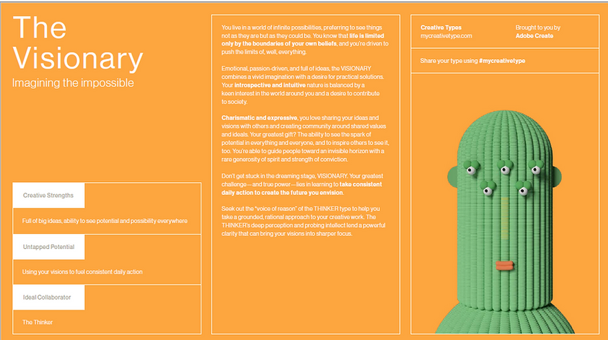
OUTIL GRATUIT
ADOBE TYPES CREATIFS
J'AIME CELA PARCE QUE CE N'EST PAS NÉCESSAIREMENT LIÉ AU TRAVAIL, MAIS À QUI JE SUIS ET AVEC QUI JE TRAVAILLE BIEN. UNE PARTIE DE CETTE MODERNISATION DE LA FAÇON DONT NOUS CHERCHONS À NOUS ADAPTER CONSISTE À RAPPROCHER CE QUE NOUS SOMMES ET CE QUE NOUS FAISONS DANS LA VIE.
QUEL EST NOTRE STYLE DE CRÉATION
MYCREATIVETYPE.COM

Slide 6
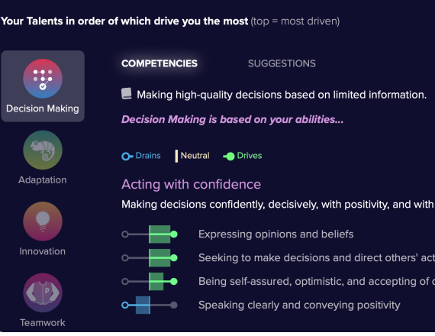
PLUM
LE SLOGAN DE L'ENTREPRISE EST "VOUS ÊTES PLUS QUE VOTRE CV", MAIS CE DOCUMENT PEUT VOUS ÊTRE UTILE DANS VOTRE BOÎTE À OUTILS DE CV.
CRÉER UN PROFIL GRATUIT PLUM.IO/JOB-SEEKERS

Slide 7
DELOITTE BUSINESS CHEMISTRY
COMMENT NOUS COMMUNIQUONS ET TRAVAILLONS ENSEMBLE
Il existe une version payante mais pour les outils gratuits :
Outil 20 Questions, entrez des qualités sur vous-même ou sur quelqu'un d'autre pour voir comment travailler avec eux. : bc20questions.deloitte.com/#/
Vidéo interactive "Trouvez votre style de travail" : bcfyws.com

Slide 8
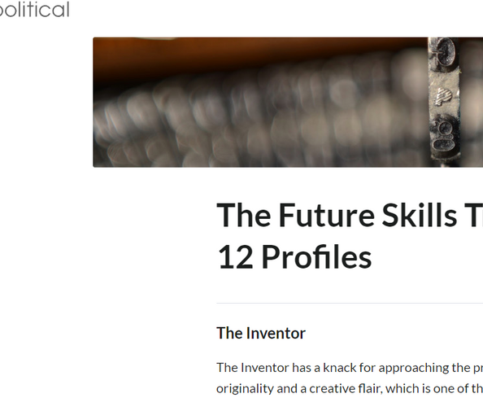
APOLITICAL.CO
C'est une bonne chose pour les fonctionnaires, car cela leur permet de mieux se connaître et de mieux connaître ceux avec qui ils travaillent ou pourraient travailler.
APOLITICAL
QUIZ SUR LE SUIVI DES COMPÉTENCES FUTURES

Slide 9
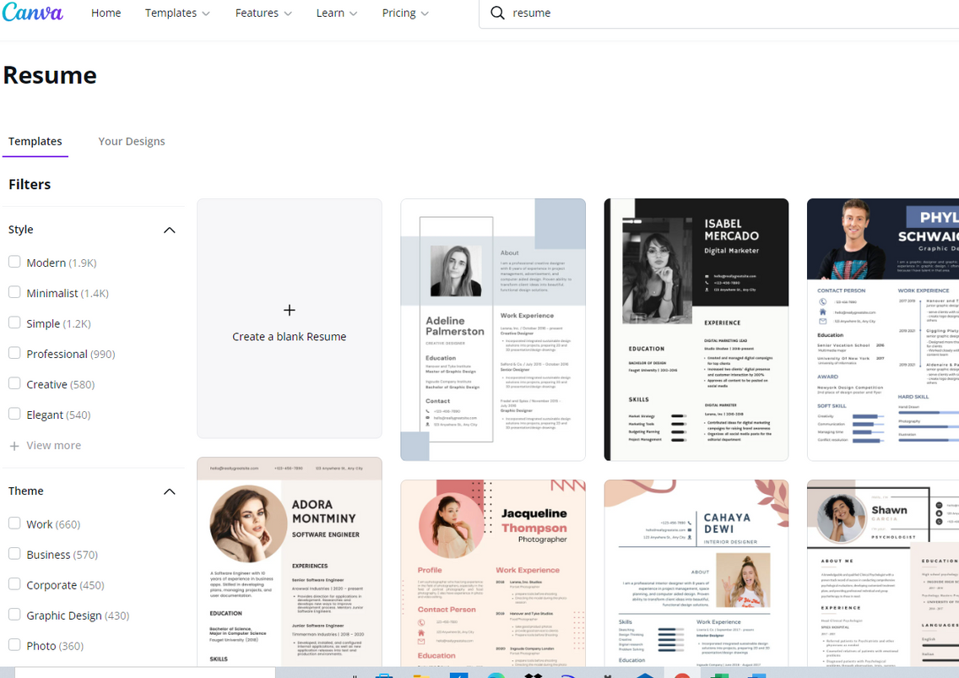
CANVA
POUR LES INSTANTANÉS
Version gratuite disponible
Incluez vos évaluations, vos compétences, les domaines dans lesquels vous vous épanouissez, ce qui vous motive, ce qui vous intéresse, vos profils de médias sociaux, des liens vers des informations complémentaires.

Slide 10
FAÇONNER VOTRE HISTOIRE AVEC VOS SUPER COMPÉTENCES
VOTRE PAQUET DE BRANDING
TRANSMETTRE EFFICACEMENT LES COMPÉTENCES ET LES INTÉRÊTS
CONSTRUIRE VOTRE BOÎTE À OUTILS
TROUVER L'ENDROIT QUE VOUS VOULEZ EXPLORER

Slide 11
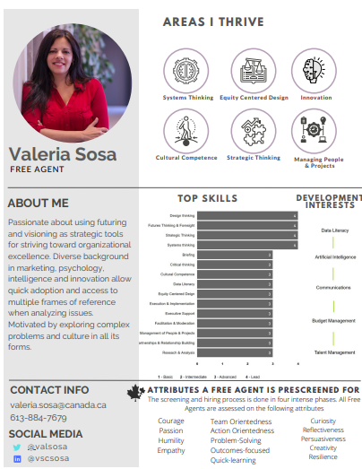
VOS COMPÉTENCES ET INTÉRÊTS
UTILISER VOTRE BOÎTE À OUTILS
Trouver ce qui vous convient le mieux et ne pas entrer dans le moule
SNAPSHOT
Mettez en avant vos compétences et vos intérêts, les domaines dans lesquels vous vous épanouissez, avec un lien vers plus d'informations.
Vous perdez l'impact de votre communication si vous donnez tout en même temps.
VOS PROFILS DE MÉDIAS SOCIAUX
LinkedIn, Twitter, etc. - comment transmettre au mieux vos compétences et vos intérêts.
VOTRE CV COMPLET
On entasse toutes les compétences, les études et les expériences dans un long CV. Ce n'est pas une mauvaise chose, car vous pouvez l'utiliser comme base pour y puiser en fonction des besoins. Rendez-le plus acceptable en donnant la possibilité d'élargir pour plus d'informations.

